Slide 1
Corel draw dasturi
Safarov Ilg’orbek

Slide 2

Dastur haqida
CorelDraw dasturi ishga tushirilgandan keyin ekranda COREL DRAWga XUSH KILIBSIZ (welcome to Corel DRAW) suzi nomayon bo’ladi va dasturni ishga tushirishning bir nechta variantlarini tanlashni suraydi: Yangi hujjat (New Graphic), oxirgi ishlangan hujjatni ochish (Open Last Edited), Hujjatni ochish (Open Graphic), tayyor shablonlarni ochish (Template), dastur urgatuvchini ishga tushirish (CorelTUROR), Nima yangilik? (What is New?) Yangi hujjatni yaratish uchun menuning Fayl (File) va Yangi hujjat buyrugi (New) yoki instrumentlar panelidagi maxsus tugma bosiladi. Hujjatni ochish uchun, menuning Fayl (File) va Оchish (Open) buyruglari yoki instrumentlar panelidagi maxsus tugmalar yordamida amalga oshiriladi.
CorelDRAW dasturida bir vaqtning uzida bir nechta hujjatlar bilan ishlash imkoniyatlari bor, shu bilan birga kerak bo’lmagan hujjatlarni yopib qo’ysa ham bo’ladi. Bu esa menuning Fayl Yopish(Close) buyrugi erdamida amalga oshiriladi.

Slide 3
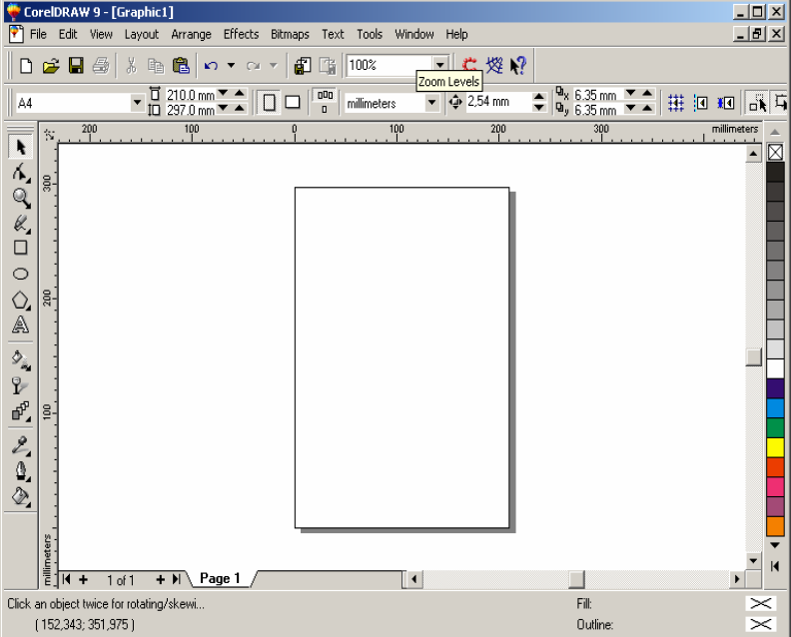
Dastur ko’rinishi

Slide 4
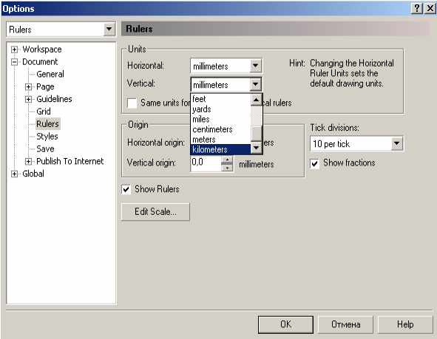
Chizish
Chizish
Chizgish ekranda ko’rinib turadi agarda u yoq bo’lsa menuning Ko’rish (View) tanlanib Chizgish (Rulers) buyrugi ishga tushirish kerak bo’ladi, ekkinchi marta bu amal bajarilsa ekrandan chizgish olib tashlanadi. Chizgishni ekranning hoqlagan joyoga qo’yish mumkin. Bu uchun <Shift> tugmasi bilan birgalikda sichqoncha bilan olib hoqlagan joyga qoysa bu’ladi. Agarda <Shift> tugmasi bilan birgalikda chizgishga ekki marta sichqoncha bilan chertilsa avvalgi holiga qaytariladi. Agarda <Shift> tugmasisiz ekki marta chertilsa u holda chizgishning (Rulers) Parametrlari (Options) ekranda nomaion boladi. CorelDRAW dasturidagi chizgish har xil ulchob birliklarida beriladi Ulchov birliklari (Units) qoyidagilar iborat

Slide 5
E’tiboringiz uchun raxmat

